Slide 1

Siegerehrung
Budeturnier 2025

Slide 2

Dankeschön an..
Marc Gretzinger (Technik)
Christoph Böhringer & Florian Stöferle (Turnierleitung)
Florian Betz (Turnierplan & Webanwendung
Die ganze Feschdus Bude
Alle fleißigen Helfer an der Bar
…und natürlich unsere Mädels <3
Anpassen !

Slide 3






Dankeschön an unsere Sponsoren
Anpassen !

Slide 4
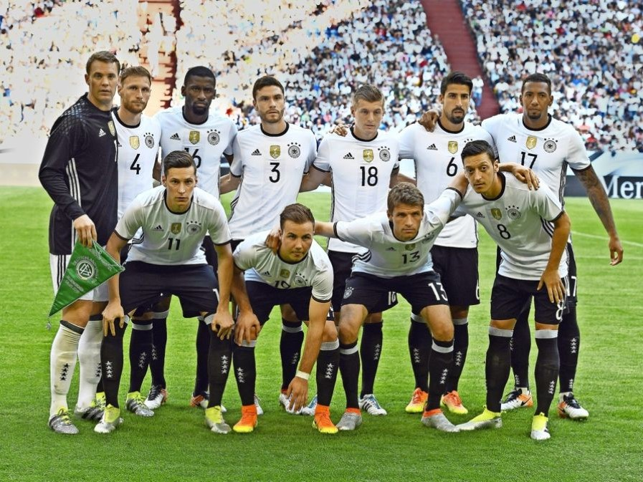
NAME – Diese Folie ausblenden
15.
Platz

